Slide 1
LEZIONE DEL 20/04/2020
TERZA PARTE

Slide 2
Un integrale primo e ritorno alla brachistocrona
Paragrafo 8.2.1
z(0)=0
z(L)=H

Slide 3
la funzione f che definisce il funzionale non dipende esplicitamente da x, ovvero
C COSTANTE

Slide 4
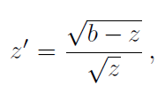
Tornando alla brachistocrona,
Le condizioni al contorno z(0)=0 e z(L)=H consentono di determinare la costante C e la condizione iniziale per l’eq. differenziale per z.
L’equazione ammette una ed una sola soluzione: la funzione z(x) soluzione è la cicloide

Slide 5
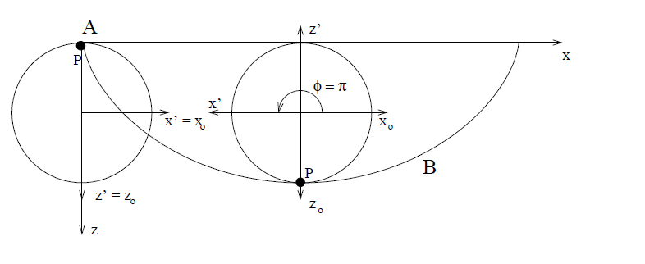

Slide 6
